Slide 1
PHÒNG GD&ĐT THỊ XÃ BUÔN HỒ
TRƯỜNG THCS ĐINH TIÊN HOÀNG
TUYÊN TRUYỀN VỀ NGÀY ĐẤT NGẬP NƯỚC
Bình Tân, ngày 06 tháng 2 năm 2023

Slide 2
Bộ Tài nguyên và Môi trường vừa có văn bản yêu cầu hưởng ứng Ngày Đất ngập nước Thế giới năm 2023 để hưởng ứng đề nghị của Ban thư ký Công ước Ramsar và lời kêu gọi của Đại Hội đồng Liên hợp quốc về Thập kỷ “Phục hồi Hệ sinh thái”, Ban thư ký Công ước Ramsar đã đề nghị các quốc gia hưởng ứng, tổ chức các hoạt động kỷ niệm Ngày Đất ngập nước Thế giới vào ngày 2 tháng 2 năm 2023.
Chủ đề Ngày Đất ngập nước Thế giới năm 2023 là “Hãy phục hồi đất ngập nước ngay từ hôm nay ”

Slide 3
Công ước về các vùng đất ngập nước (gọi tắt là Công ước Ramsar) là một hiệp ước liên chính phủ được thông qua ngày 02 tháng 02 năm 1971 tại thành phố Ramsar của Iran với sự tham gia của 172 quốc gia thành viên. Để kỷ niệm sự kiện quan trọng này, các quốc gia thành viên Công ước đã chọn ngày 02/02 hàng năm là Ngày Đất ngập nước Thế giới..
Việt Nam đã chính thức tham gia Công ước Ramsar từ năm 1989 và là quốc gia đầu tiên của khu vực ASEAN tham gia công ước này

Slide 4
Theo Công ước RAMSAR thì Đất ngập nước là một vùng đất mà đất bị bão hòa có độ ẩm theo mùa hay vĩnh viễn. Các vùng này cũng có thể bị bao phủ một phần hay hoàn toàn bởi hồ cạn. Các vùng đất ngập nước bao gồm đầm lầy, đầm, đồng cỏ ẩm ướt, đồng lầy, và bãi lầy, hoặc hỗn hợp bao gồm rừng ngập mặn, các loại rừng ngập nước. Nước trong vùng đất ngập nước có thể là nước mặn, nước ngọt hoặc nước lợ.

Slide 5
Đến nay, Việt Nam đã có 47 vùng đất ngập nước được quy hoạch trên phạm vi toàn quốc và có 9 vùng đất ngập nước được RAMSAR công nhận

Slide 6
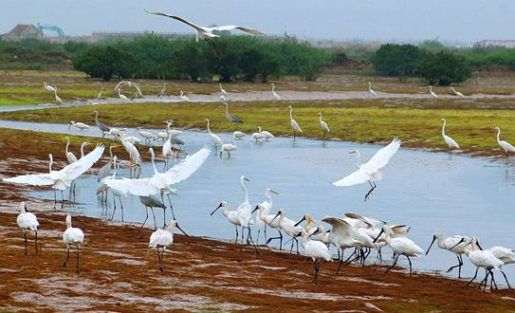
1.Vườn Quốc Gia Xuân Thủy - nơi dừng chân và trú đông của các loài chim nước di cư ( Nam Định)
Năm 1988, khu bãi bồi ở phía Nam cửa sông Hồng thuộc huyện Xuân Thủy (tỉnh Nam Định) được công nhận là khu Ramsar thứ 50 của thế giới và là đầu tiên của khu vực Đông Nam Á
Loài cò thìa tại VQG Xuân Thủy

Slide 7
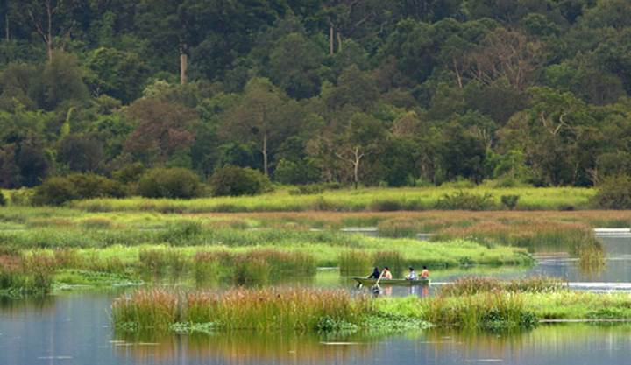
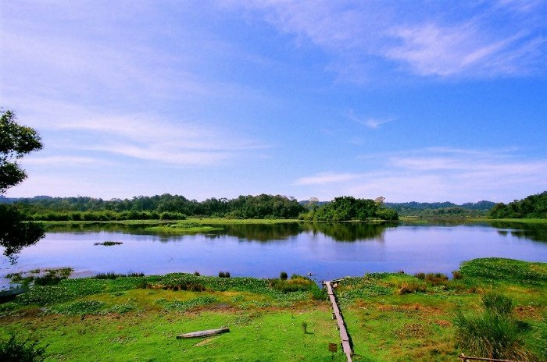
2. Khu hệ ĐNN Bầu Sấu - Môi trường sống của loài cá sấu xiêm( Đồng Nai)
Quang cảnh khu hệ ĐNN Bàu Sấu

Slide 8
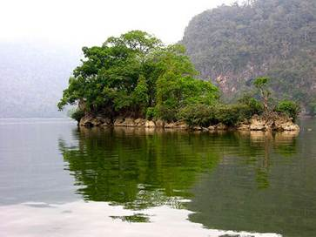
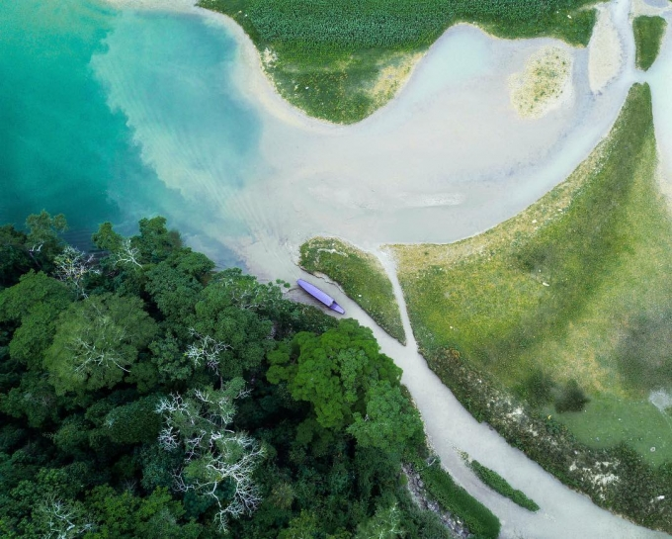
3. VQG Ba Bể - Viên ngọc xanh của núi rừng Đông Bắc ( Bắc Kạn)
Hồ Ba Bể là hồ nước ngọt tự nhiên trên núi đá vôi độc đáo nhất Việt Nam

Slide 9
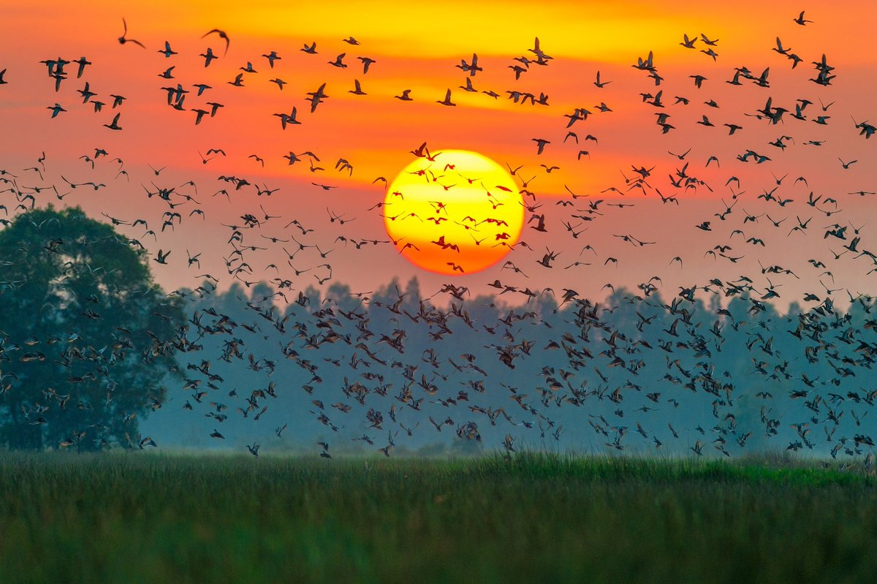
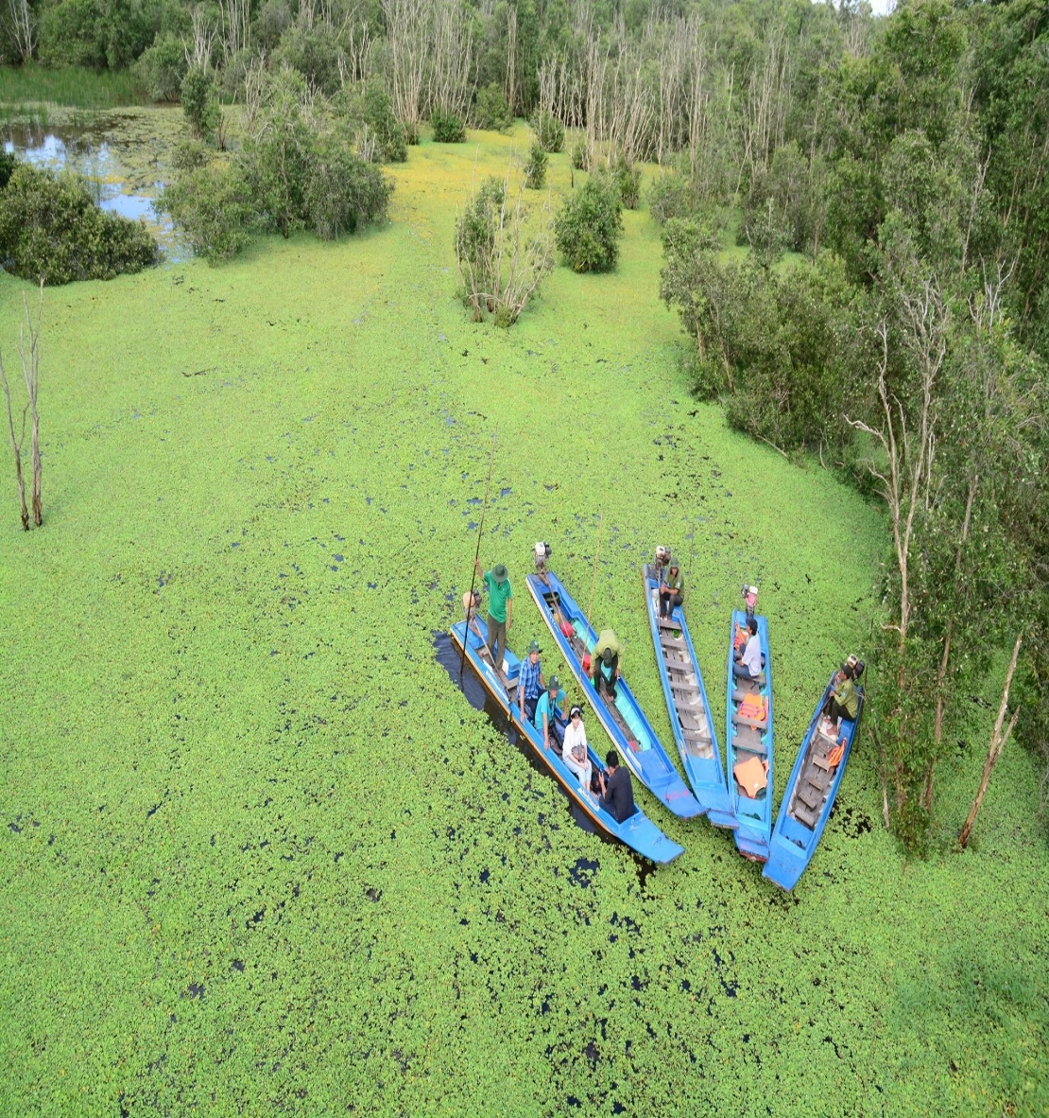
4. VQG Tràm Chim được gọi là đồng tháp mười thu nhỏ ( Đồng Tháp)
Hệ chim phong phú bậc nhất Việt Nam
Mùa nước nổi ở Tràm Chim

Slide 10
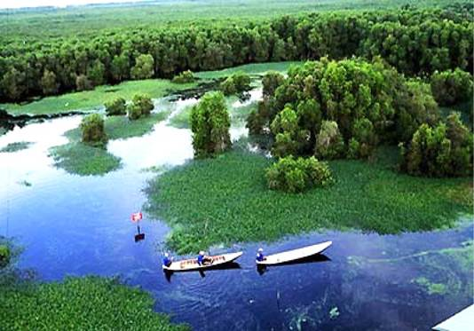
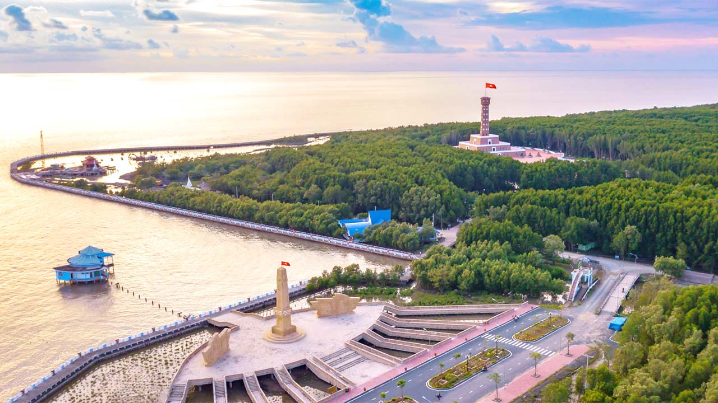
5. VQG Mũi Cà Mau - nơi có 3 mặt giáp với biển ( Cà Mau)
VQG Mũi Cà Mau có diện tích bãi bùn ngập triều lớn và rừng ngập mặn

Slide 11
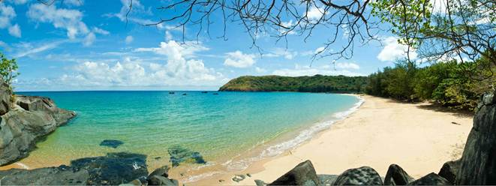
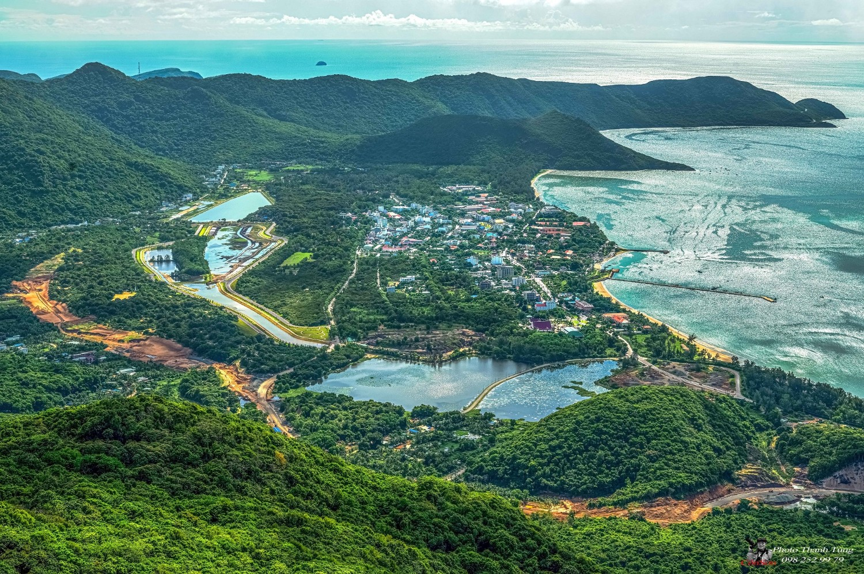
6. VQG Côn Đảo - Khu Ramsar biển đầu tiên của Việt Nam ( Bà Rịa – vũng Tàu)
Côn Đảo là khu Ramsar biển đầu tiên của Việt Nam

Slide 12
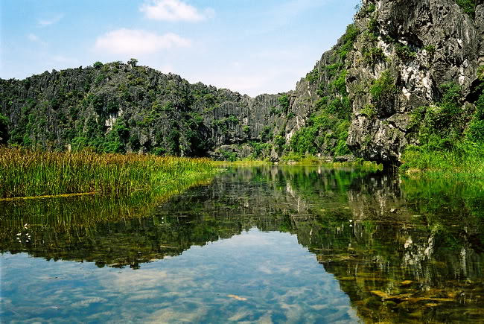
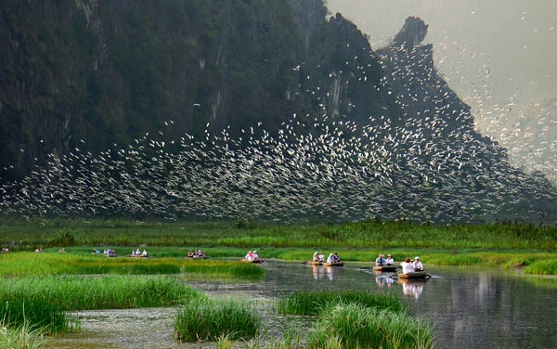
7. Vân Long - Khu Bảo tồn có đàn Voọc lớn nhất Việt Nam ( Ninh Bình)

Slide 13
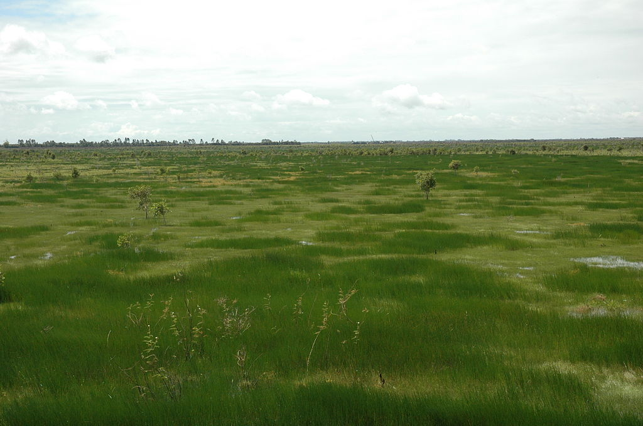
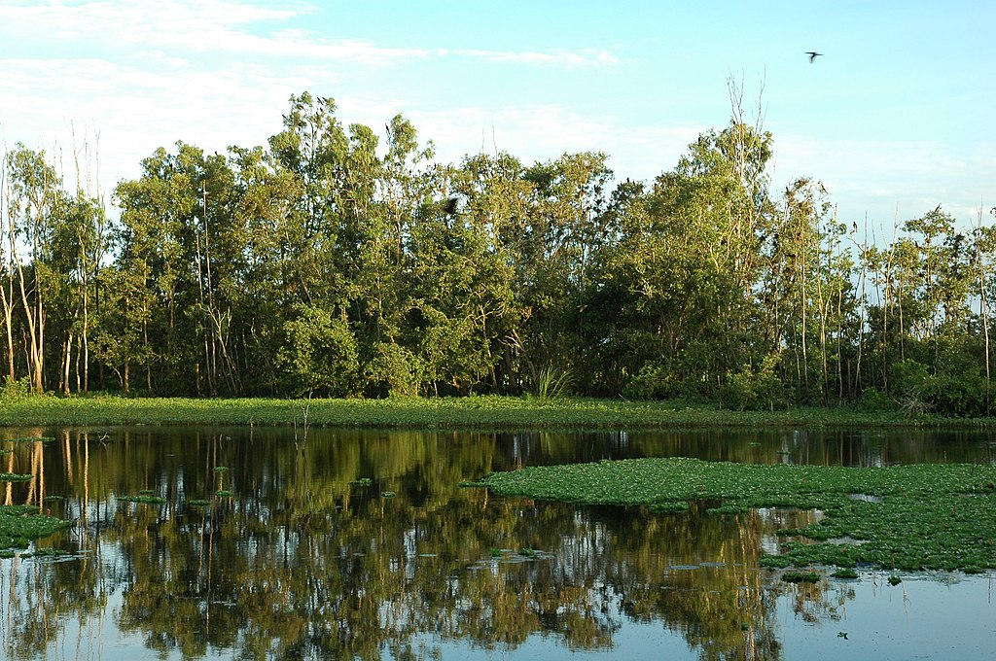
8. Khu bảo tồn đất ngập nước Láng Sen( Long An)

Slide 14
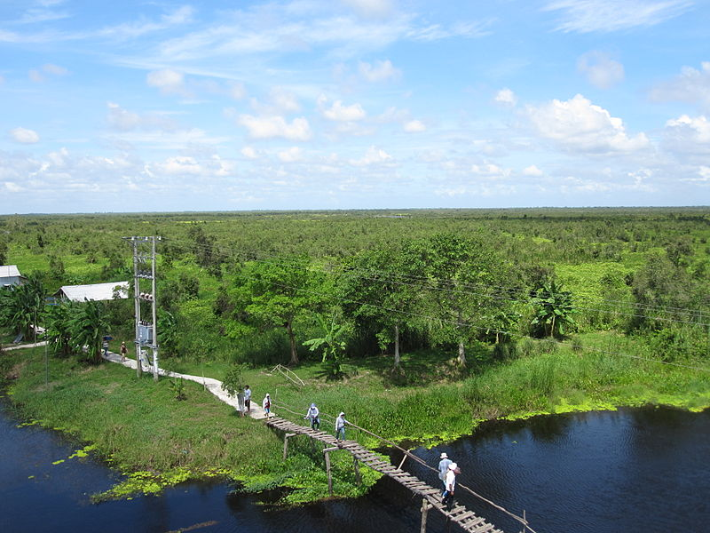
9.Vườn quốc gia U Minh Thượng ( Kiên Giang)

Slide 15
Đất ngập nước có vai trò to lớn trong cuộc sống con người và thiên nhiên
- Đảm bảo nguồn cấp nước cho thế giới, lưu trữ nước mưa, nước chảy tràn khi mưa bão, giúp giảm lũ lụt và hỗ trợ cấp nước khi hạn hán.
- Lọc các chất độc hại.
- Lưu trữ carbon giúp chống lại tác động của biến đổi khí hậu.
- Là vùng dự phòng giảm thiểu tác động tiêu cực trong điều kiện thời tiết cực đoan, thiên tai.
- Là vùng đảm bảo đa dạng sinh học.
- Đảm bảo nguồn cung cấp thức ăn.
- Tạo nên các nguồn sinh kế.

Slide 16
Quan trọng đến vậy, nhưng hiện gần 90% vùng đất ngập nước trên thế giới đã bị suy thoái. Trong vòng 50 năm trở lại đây thế giới đã mất 35% diện tích đất ngập nước
Các dữ liệu so sánh cho thấy thế giới đang mất đi các vùng đất ngập nước nhanh hơn gấp 3 lần so với tốc độ mất rừng.

Slide 17
Nguyên nhân:
- Khách quan: Do cháy rừng, thiên tai, dịch bệnh, biến đổi khói hâu...
- Chủ quan: Do con người đã cải tạo quá mức, khai thác tận diệt, làm ô nhiễm môi trường ...
Hậu quả:
Nước biển dâng cao dẫn đến sạt lở, xói mòn; người dân ở những khu vực thấp bị mất đất mất nhà, thiếu đất canh tác.
Hệ sinh thái bị phá hủy
Thiên tai dịch bệnh ngày càng nặng nề hơn
Một số loài động vật thực vật bị tuyệt chủng
Lương thực và nguồn nước ngọt khan hiếm
Ảnh hưởng nặng nề đến sự phát triển kinh tế....

Slide 18
Biện pháp để phục hồi và bảo tồn các vùng đất ngập nước
Tuyên truyền, phổ biến về giá trị và tầm quan trọng của các vùng đất ngập nước đối với sự sống của con người và thiên nhiên.
Kêu gọi mọi người dân cùng cam kết bảo vệ, sử dụng bền vững, không khai thác tận diệt các vùng đất ngập nước.
- Phân loại rác thải, giữ gìn vệ sinh môi trường.
Tăng cường quản lý, đẩy mạnh các giải pháp đầu tư vào việc bảo tồn, quản lý và phục hồi các vùng đất ngập nước...

Slide 19
CẢM ƠN QUÍ THẦY CÔ VÀ CÁC EM HỌC SINH ĐÃ THEO DÕI NỘI DUNG TUYÊN TRUYỀN

